Slide 1
Ελεύθερος Χρόνος:
ΔΙΕΥΘΥΝΣΗ ΔΕΥΤΕΡΟΒΑΘΜΙΑΣ ΕΚΠΑΙΔΕΥΣΗΣ Β΄ΑΘΗΝΑΣ
ΔΙΚΤΥΟ ΣΧΟΛΕΙΩΝ : ΣΗΜΕΡΙΝΟΣ ΜΑΘΗΤΗΣ - ΑΥΡΙΑΝΟΣ ΕΝΕΡΓΟΣ ΠΟΛΙΤΗΣ ΤΟΥ ΚΟΣΜΟΥ
Σχολικό Έτος 2015-2016
1o Γενικό Λύκειο Αγίας Παρασκευής
Ανάγκη ή Πολυτέλεια;
ΤΜΗΜΑ
Β6
Κουρεμένου Ναθαλία ΠΕ09
Μπαλάσκας Αθανάσιος ΠΕ12.10

Slide 2
Α. Διαχρονικό και παγκόσμιο ερώτημα
Δεν μπορεί να υπάρξει ανώτερος πολιτισμός, εκεί που δεν υπάρχει άπλετος ελεύθερος χρόνος. Χένρι Γουόρντ
Bachelard: Όσο πιο γεμάτος είναι ένας χρόνος τόσο πιο σύντομος φαίνεται

Slide 3
Είπαν….
Ο ελεύθερος χρόνος δεν είναι το τέλος της δουλειάς αντίθετα η δουλειά είναι το τέλος του ελευθέρου χρόνου. Αυτός πρέπει να αφιερώνεται στην τέχνη, στην επιστήμη και, κατά προτίμηση, στη φιλοσοφία.
Αριστοτέλης, «Ηθικά, Νικομάχεια
Η εξοικονόμηση του εργάσιμου χρόνου ισοδυναμεί με αύξηση του ελεύθερου χρόνου, δηλαδή του χρόνου για την πλήρη ανάπτυξη του ατόμου. Karl Marx
Η τύχη του ανθρώπου αποφασίζεται τις ώρες της ανάπαυσης και από τον τρόπο με τον οποίο διαθέτει τις ελεύθερες ώρες του. Hoderlin

Slide 4
Είπαν….
Οι κοινωνίες μπορούν να οριστούν ως μηχανές που επεξεργάζονται το χρόνο των ανθρώπων. G. Balandier
Η δουλειά παρασύρει μαζί της όλο το χρόνο και δεν αφήνει καθόλου για τα κοινά και για τις φιλικές συναναστροφές.
Ξενοφώντας, «Οικονομικά»
Το να είσαι ικανός να γεμίσεις τον χρόνο σου ευφυώς είναι το τελευταίο προϊόν του πολιτισμού, και προς το παρόν ελάχιστοι άνθρωποι έχουν φτάσει σε αυτό το επίπεδο.
Bertrand Russell

Slide 5
Β. Κοινωνιολογία του Ελεύθερου χρόνου
Sociology of leisure
2^{Ο} μισό του 20^{ου} αιώνα

Slide 6
Έργα πρόδρομοι
Paul Lafargue: Το δικαίωμα στην Τεμπελιά
J. Dumazedieur: Προς έναν πολιτισμό του ελεύθερου χρόνου
Veblen Thorstein: Η θεωρία της Αργόσχολης Τάξης
Baudrillard Jean: Αναζητώντας το χαμένο ελεύθερο χρόνο
G. Frintman: Εργασία και Ελεύθερος Χρόνος

Slide 7
Έννοια και ορισμός του ελεύθερου χρόνου
Δεν υπάρχει μέχρι σήμερα συμφωνία για έναν ενιαίο ορισμό της έννοιας του ελεύθερου χρόνου, αλλά υπάρχει ένας αρκετά μεγάλος αριθμός ορισμών ο οποίος επιχειρεί να εξηγήσει το εύρος της έννοιας αυτής αλλά και την πολυσημία του φαινομένου του ελεύθερου χρόνου.
Ενδεικτικά, ο Dumazedieur ορίζει τον ελεύθερο χρόνο, ως ένα σύνολο ενασχολήσεων στις οποίες το άτομο επιδίδεται με τη θέλησή του αποβλέποντας στην ανάπαυση, στην αναψυχή ή την ελεύθερη μόρφωση και πληροφόρησή του, στην ανάπτυξη της κοινωνικής του συμμετοχής ή της δημιουργικής του ικανότητας, μετά την εκπλήρωση των επαγγελματικών, των οικογενειακών και των κοινωνικών του υποχρεώσεων (Κορωναίου, 1996).

Slide 8
Γ. Ανάγκη ή πολυτέλεια
Hoderlin: «Η τύχη του ανθρώπου αποφασίζεται τις ώρες της ανάπαυσης και από τον τρόπο με τον οποίο διαθέτει τις ελεύθερες ώρες του»

Slide 9
Άρθρο 24 της Διακήρυξης των Δικαιωμάτων του ανθρώπου του Οργανισμού Ηνωμένων Εθνών
«..κάθε άνθρωπος ανεξάρτητα από την εθνικότητα, την οικονομική κατάσταση κλπ έχει δικαίωμα στην ανάπαυση και στη διασκέδαση, γι’ αυτό χρειάζεται μείωση των ωρών εργασίας, άδεια με τακτικές αποδοχές και ό,τι άλλο θα βοηθούσε στην εξασφάλιση του παραπάνω δικαιώματός του…».

Slide 10
Ενδογενή χαρακτηριστικά του ελεύθερου χρόνου
Επιλογή
Αυθορμητισμός
Ελεύθερος Χρόνος
Ευελιξία
Ελευθερία

Slide 11
Στη διάρκεια του ελεύθερου χρόνου ο έφηβος:
Αναπτύσσει ικανότητες, δεξιότητες και αξίες, οι οποίες δεν φαίνεται πιθανό ότι θα αναπτυχθούν στο βαθμό που πρέπει μέσα από άλλες υποχρεωτικές δραστηριότητες.
Καλλιεργεί τη δημιουργικότητα και την αναλυτική και συνθετική σκέψη.
Επιλέγει την κατάλληλη χρονική περίοδο ως ελεύθερο χρόνο για να αναπτύξει την ικανότητα οργάνωσής του.
Αναπτύσσει την ικανότητα αξιολόγησης και επιλογής κατάλληλων δραστηριοτήτων τις οποίες θα εκτελεί στον ελεύθερο χρόνο.
Αισθάνεται την απόλαυση της ψυχαγωγίας,
Εκτονώνεται από το άγχος των υποχρεωτικών δραστηριοτήτων

Slide 12
Στη διάρκεια του ελεύθερου χρόνου ο έφηβος:
Καλλιεργεί καλές διαπροσωπικές σχέσεις, κάνει φιλίες μέσω των οποίων αποκτά αυτογνωσία, κοινωνικότητα και αυτορρύθμιση στα συναισθήματα και στις παρορμήσεις του.
Αποκτά τις δεξιότητες συνεργασίας, υγιούς ανταγωνισμού.
Αναπτύσσει κοινωνική συνείδηση.
Πέρα από τον ψυχαγωγικό τομέα είναι πολύ πιθανό ότι θα συσσωρεύσει οφέλη πολιτιστικού, πνευματικού και κοινωνικού ενδιαφέροντος.
Ωθείται να ανακαλύψει δημιουργικούς τρόπους απασχόλησης, να νιώσει χαρά και ευχαρίστηση, χωρίς την πίεση του προγραμματισμού.

Slide 13
Δ. Φορείς Κοινωνικοποίησης

Slide 14
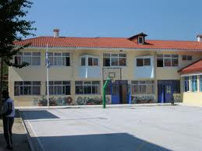
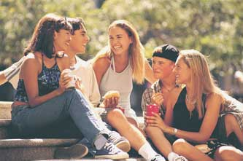
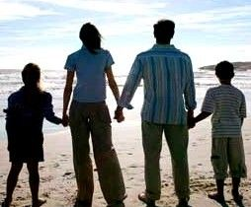
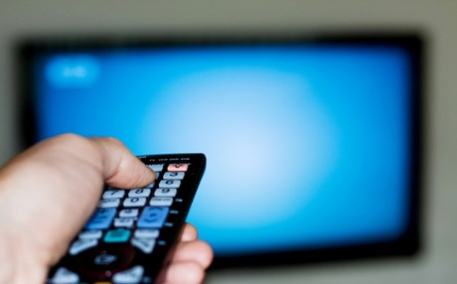
Οικογένεια
Σχολείο
Παρέες
Μέσα Μαζικής Ενημέρωσης

Slide 15
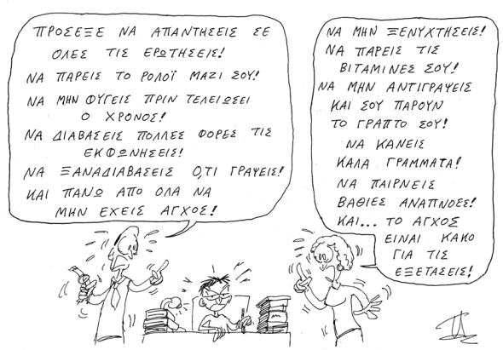
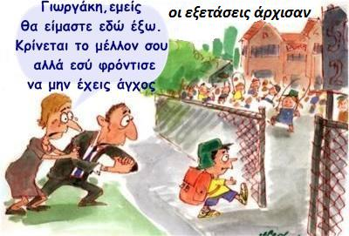
1. Οικογένεια
Συχνά οι γονείς:
Εντάσσουν το παιδί σε ένα πρόγραμμα πολύωρης σχολικής και εξωσχολικής δραστηριότητας (Κουράκης, 1999).

Slide 16
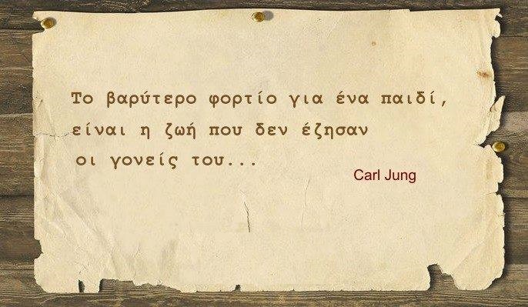
1. Οικογένεια
Προβάλλουν σε αυτά τις δικές τους προσδοκίες και ανεκπλήρωτες επιθυμίες, ωθώντας τα για παράδειγμα σε δραστηριότητες οι οποίες είναι ελκυστικές μόνο για τους ίδιους, ή αποτελούν δικές τους ανεκπλήρωτες επιθυμίες (Παππά, 2006).

Slide 17
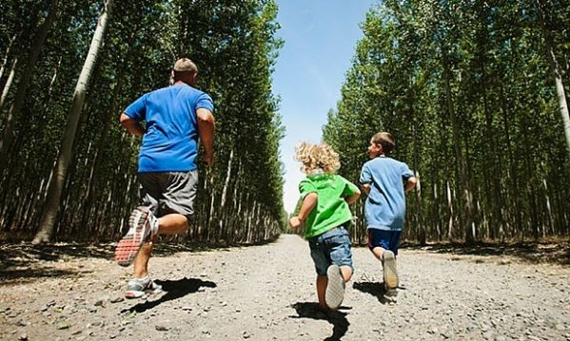
1. Οικογένεια
Οι κοινές δραστηριότητες με την οικογένεια είναι τα κοινά γεύματα, οι συζητήσεις και η παρακολούθηση τηλεόρασης, ενώ σπάνια παίζουν, αθλούνται ή πάνε κάποιο περίπατο όλοι μαζί.

Slide 18
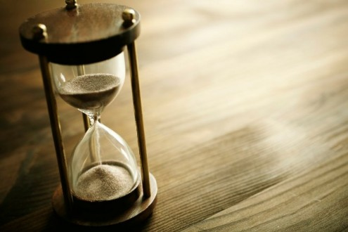
2. Σχολείο
Σχολικός χρόνος = υποχρεωτικό σχολικό πρόγραμμα + εξωσχολικές παραεκπαιδευτικές δραστηριότητες
Ο «σχολικός χρόνος» παρουσιάζει τάση επεκτατισμού εις βάρος του ελεύθερου χρόνου.

Slide 19
2. Σχολείο
Προάγονται κυρίως οι γνώσεις ενώ παραμελείται η πλευρά της κοινωνικο-συναισθηματικής ανάπτυξης των εφήβων που αναφέρονται σε δεξιότητες, συναισθήματα, επικοινωνία, σχέσεις, χρόνο για τον εαυτό και τους άλλους.
Υπάρχει ελάχιστος ελεύθερος χρόνος για δημιουργική αξιοποίηση. Η εκπαίδευση για τους έφηβους θεωρείται συχνά ως ένα αναγκαίο κακό και όχι ως τρόπος ζωής (Χαϊκάλη, 2011), Μάλλιακα, 2012).

Slide 20
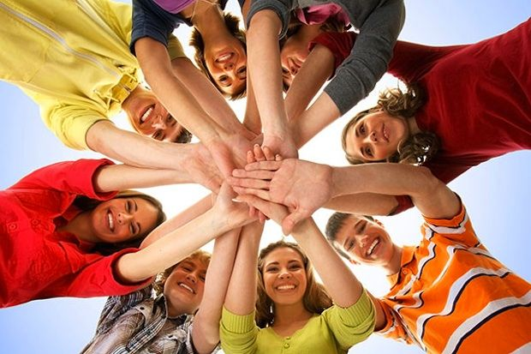
3. Παρέες
Οι παρέες και οι φιλίες
προσφέρουν στήριξη στον έφηβο
επιδρούν στη συμπεριφορά των εφήβων
συνιστούν ομάδες επαφής και ομάδες αναφοράς που επηρεάζουν τους εφήβους
Ο έφηβος θέτει ως στόχο την αποδοχή από τους συνομηλίκους

Slide 21
4. Μέσα Μαζικής Ενημέρωσης
Ανεξέλεγκτη εμπορευματοποίηση του ελεύθερου χρόνου των εφήβων.
Η παρακολούθηση των ΜΜΕ από εφήβους συνδέεται με την ανάγκη να ενταχθούν στις ομάδες συνομηλίκων.
Η παρακολούθηση συγκεκριμένου μέρους του τηλεοπτικού προγράμματος μπορεί να προσδώσει και ανάλογο status στον έφηβο θεατή
Οι έφηβοι ξοδεύουν ένα μεγάλο μέρος του χρόνου που τους απομένει από το διάβασμα για να παρακολουθήσουν τηλεόραση ή να χρησιμοποιήσουν άλλα μέσα, λειτουργώντας ως αποδέκτες μηνυμάτων των ΜΜΕ.
(Hewstone and Wolfang, 2007,Κορωναίου, 2001).

Slide 22
Ε. Έρευνα-Ερωτηματολόγιο

Slide 23
Ταυτότητα Έρευνας - Διαγράμματα
Δείγμα: 236 άτομα
Σκοπός: Να διαπιστωθεί πως αξιοποιούν τον ελεύθερο χρόνο τους οι μαθητές του Λυκείου
Πληθυσμός: Ηλικίες από 15 έως και 18 ετών
Μέθοδος: Ερωτηματολόγιο
Χρόνος διεξαγωγής: Από 1/3/2016 έως 11/3/2016

Slide 24
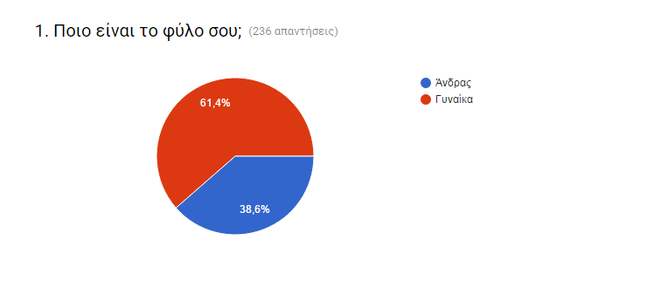
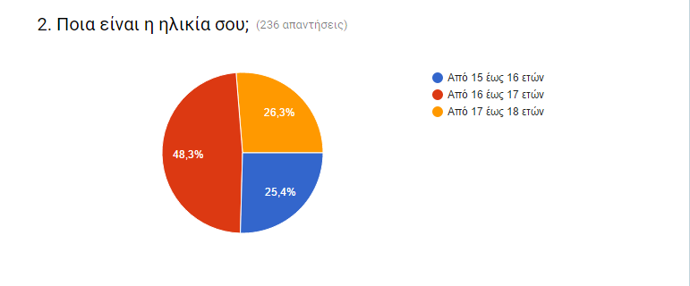
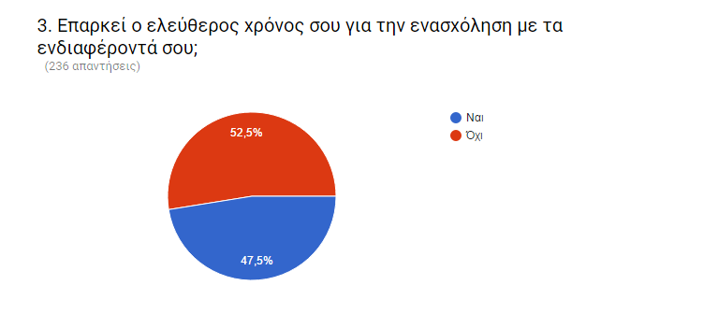
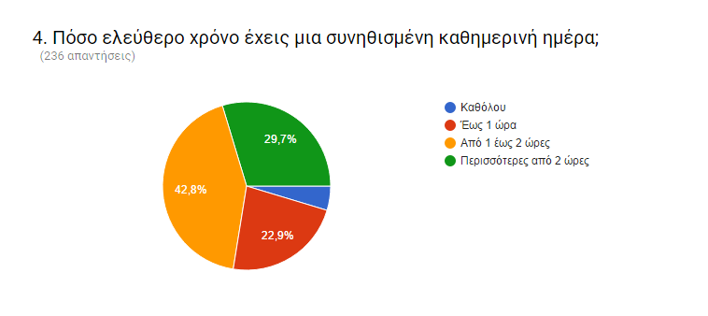

Slide 25
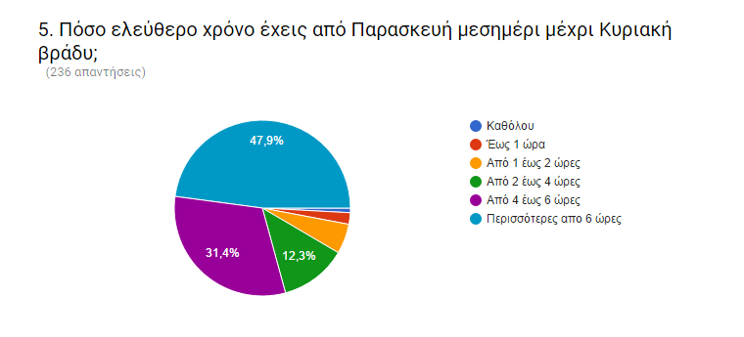
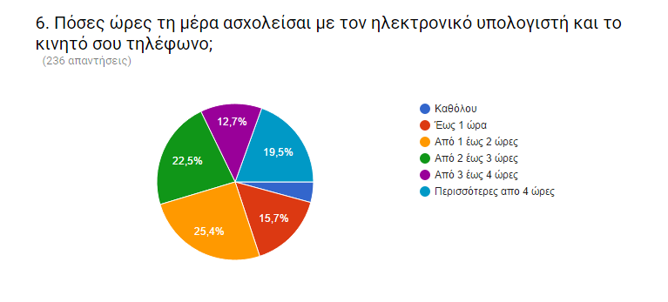
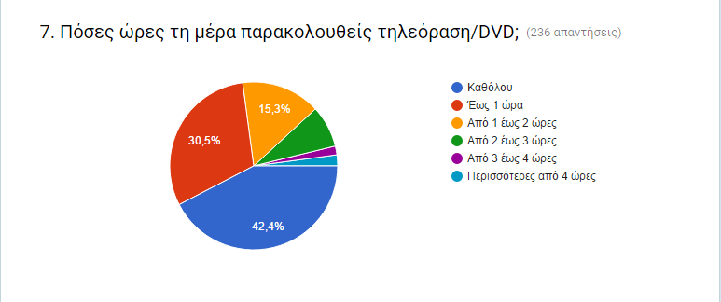
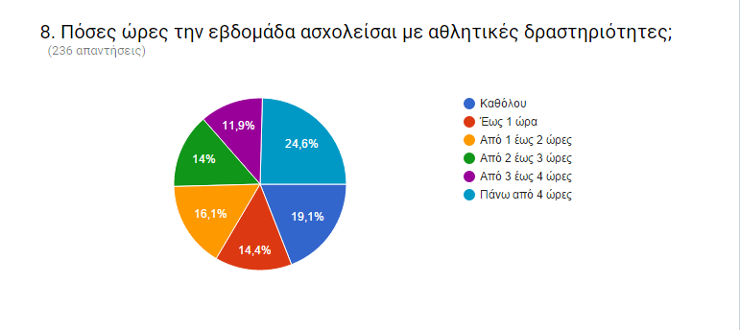

Slide 26
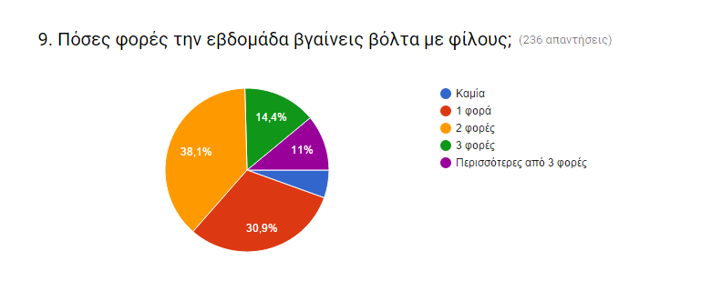
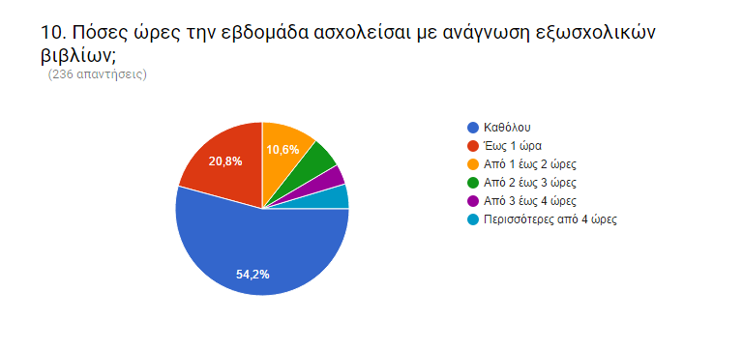
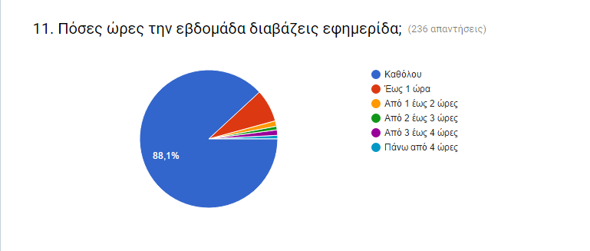
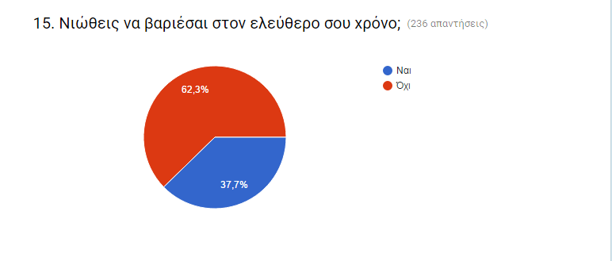

Slide 27
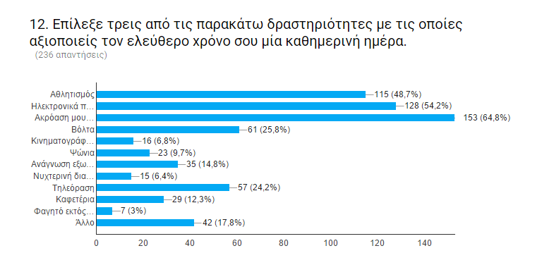
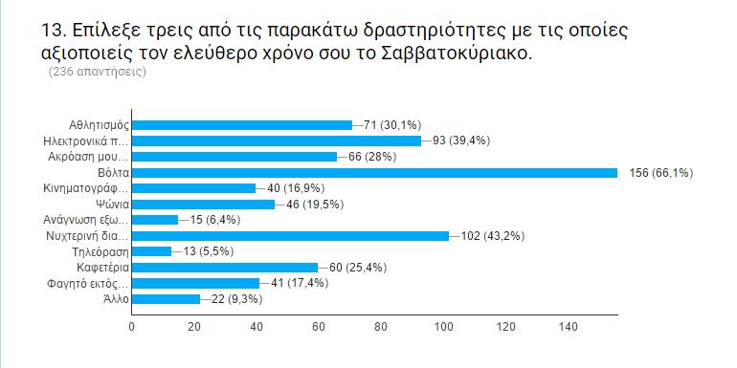

Slide 28
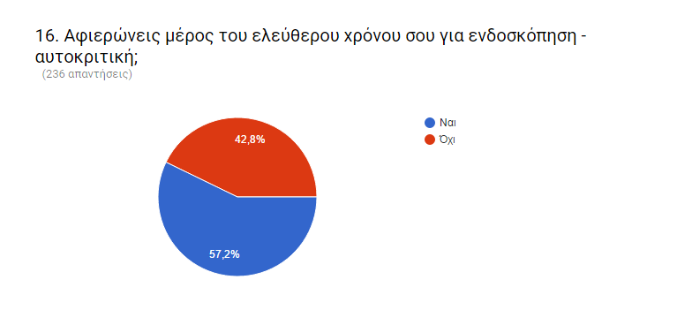
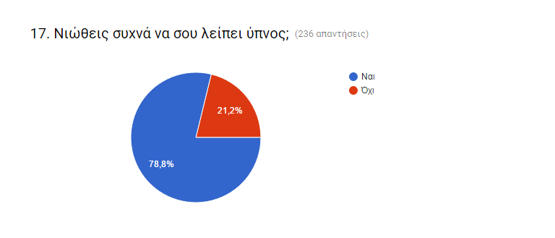
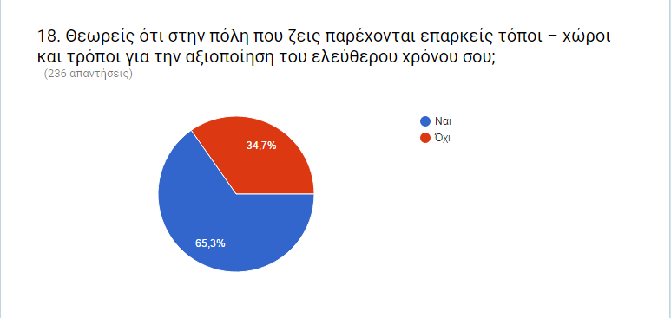
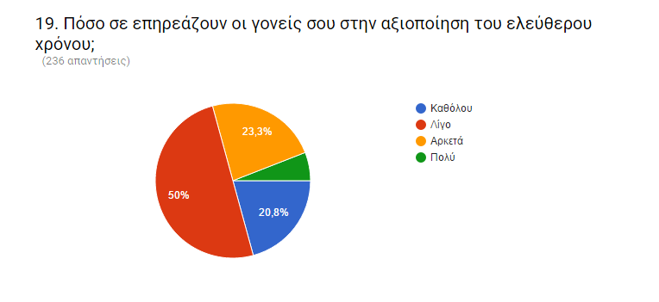

Slide 29
Σχολιασμός Αποτελεσμάτων
Σας αρκεί ο ελεύθερος χρόνος σας;
Tο 50% νιώθει ότι δεν έχει αρκετό ελεύθερο χρόνο.
Στην έρευνα του Τμήματος Κοινωνικής Παιδιατρικής του Νοσοκομείου Παίδων το 1996 το αντίστοιχο ποσοστό ανέρχεται στο 25% .
Πόσο ελεύθερο χρόνο έχετε;
Τις καθημερινές για τους μισούς εφήβους ο ελεύθερος χρόνος τους περιορίζεται σε λιγότερο από 2 ώρες.
Τα Σαββατοκύριακα οι μισοί έφηβοι δηλώνουν ότι ο ελεύθερος χρόνος τους ξεπερνά τις 6 ώρες.
1 στους 5 νιώθει ότι δεν έχει αρκετό ελεύθερο χρόνο ούτε τα Σαββατοκύριακα.

Slide 30
Πόσες ώρες αφιερώνετε καθημερινά στα ηλεκτρονικά παιχνίδια;
1 στους 4 εφήβους αφιερώνει καθημερινά 1 - 2 ώρες
το 50% των εφήβων αφιερώνει καθημερινά από 2 - 4 ώρες
ΑΛΛΕΣ ΕΡΕΥΝΕΣ:
το 50% αφιερώνει καθημερινά μέχρι 2 ώρες, χρόνος που αυξάνεται το Σαββατοκύριακο (Χαϊκάλη, 2011).
Το 16,4% των εφήβων, κυρίως τα αγόρια και οι μαθητές ηλικίας 13-15 ετών, βρίσκονται τουλάχιστον 6 ώρες κάθε μέρα μπροστά από μία οθόνη. Συγκριτικά με το 2006, το 2010 έχει σχεδόν τριπλασιαστεί ο αριθμός των μαθητών που αφιερώνουν υπερβολικό χρόνο (τουλάχιστον 6 ώρες) κάθε μέρα μπροστά από μία οθόνη (Κοκκέβη, κ.ά. 2010)
Αύξηση του χρόνου που τα παιδιά και οι έφηβοι βρίσκονται μπροστά από μία οθόνη ηλεκτρονικής συσκευής παρατηρείται όχι μόνο στη χώρα μας αλλά και διεθνώς, ιδιαίτερα στα αγόρια και στις μεγαλύτερες ηλικίες.(Olds et al., 2006)

Slide 31
Πόσες ώρες παρακολουθείτε καθημερινά τηλεοπτικά προγράμματα;
το 72% ξεπερνά την 1 ώρα
1 στους 10 ξεπερνά τις 4 ώρες
ΑΛΛΕΣ ΕΡΕΥΝΕΣ:
Το 38,3% αφιερώνει τουλάχιστον 3 ώρες καθημερινά. ( Κοκκέβη, κ.ά. 2010)
Φαίνεται ότι στις μεγαλύτερες ηλικίες της εφηβείας (15 -18) μειώνεται ο χρόνος παρακολούθησης τηλεόρασης υπέρ των ηλεκτρονικών παιχνιδιών

Slide 32
Αφιερώνετε χρόνο σε αθλητικές δραστηριότητες;
Σχεδόν οι μισοί έφηβοι αθλούνται συστηματικά
1 στους 5 εφήβους δεν αθλείται
ΑΛΛΕΣ ΕΡΕΥΝΕΣ:
Οι μεγαλύτεροι έφηβοι ασχολούνται περισσότερο με καθιστικές και λιγότερο με φυσικές δραστηριότητες, γεγονός με το οποίο ασχολούνται πλέον ιδιαίτερα οι επαγγελματίες της υγείας (Old et al 2006)
Από το 1998 στο 2010 καταγράφεται τάση μείωσης στο ποσοστό των μαθητών που ασκούνται τουλάχιστον 4 φορές την εβδομάδα (Κοκκέβη, κ.ά. 2010)
Ο αθλητισμός δεν ασκείται μόνο για προσωπική τους ευχαρίστηση αλλά συχνότατα σε ένα πλαίσιο ανταγωνισμού, επιδόσεων και οικονομικών συμφερόντων. Αυτό το είδος της άσκησης δεν εντάσσεται στις δραστηριότητες του ελεύθερου χρόνου, αλλά αποτελεί τυπική περίπτωση μιας ακόμη επαγγελματικής ενασχόλησης. (Κωνσταντοπούλου, 2013)

Slide 33
Πόσες φορές την εβδομάδα βγαίνετε βόλτα;
1 φορά το 31% 2 φορές το 38%
3 φορές το 14% Καμία το 5,6%.
Ποιες είναι οι τρεις αγαπημένες σας δραστηριότητες το Σαββατοκύριακο;
η βόλτα με φίλους η νυχτερινή διασκέδαση
τα ηλεκτρονικά παιχνίδια
Ποιες είναι οι τρεις αγαπημένες σας δραστηριότητες τις καθημερινές;
ηλεκτρονικά παιχνίδια ακρόαση μουσικής αθλητισμός

Slide 34
ΑΛΛΕΣ ΕΡΕΥΝΕΣ:
Οι δημοφιλέστερες δραστηριότητές
Η/Υ / αθλητικές / ακρόαση μουσικής.
Ενώ ανεξαρτήτως φύλου και ηλικίας ακούν καθημερινά την αγαπημένη τους μουσική, πολύ μικρό ποσοστό είναι εκείνο που ασχολείται πιο ενεργά με τη μουσική (Κοκκέβη, κ.ά. 2010)
Οι καφετέριες θεωρούνται τα πιο αγαπημένα «στέκια» των εφήβων, αφού συγκεντρώνουν αρκετά υψηλά ποσοστά (Μάλλιακα, 2011, 2^{ο} Πειραματικό Λύκειο Αθηνών, 2009)

Slide 35
Στον ελεύθερο χρόνο σας …………………….
διαβάζετε εφημερίδα;
Το 80% δεν διαβάζει καθόλου
Βαριέστε ;
Το 38% απαντά θετικά
ασχολείστε με τον Εθελοντισμό;
Το 80% δεν ασχολείται ποτέ
κάνετε Ενδοσκόπηση / Αυτοκριτική;
Το 50% δεν αφιερώνει καθόλου χρόνο
διαβάζετε εξωσχολικά βιβλία;
Το 54% δεν διαβάζει καθόλου
Το 15% διαβάζει πάνω από 2 ώρες την εβδομάδα
Η πόλη που ζείτε σας παρέχει επαρκείς χώρους για την αξιοποίηση του ελεύθερου χρόνου σας;

Slide 36
Πόσο σας επηρεάζουν οι γονείς στην αξιοποίηση του ελεύθερου χρόνου σας;
21% Καθόλου 50% Λίγο
ΑΛΛΕΣ ΕΡΕΥΝΕΣ
Οι έφηβοι/ες θεωρούν πως ο ελεύθερος χρόνος τους είναι προσωπική τους επιλογή ενώ στην πραγματικότητα δεν είναι (Μαλλιακά, 2011)
Κατά τον Γεωργούλα (2003), υπάρχουν δομές καταπίεσης και μηχανισμοί ελέγχου στις κυρίαρχες μορφές σχόλης των νέων και των εφήβων καθώς υπάρχει κοινωνικός καθορισμός και όχι αυτονομία στους τρόπους διάθεσης της σχόλης τους
Οι γονείς του εφήβου γίνονται απόλυτοι οργανωτές του προγράμματος του ελεύθερου χρόνου (Τμήμα Κοινωνικής Παιδιατρικής Νοσοκομείου Παίδων, 1996)

Slide 37
Σας λείπει ύπνος;
Το 79% απαντά καταφατικά
ΑΛΛΕΣ ΕΡΕΥΝΕΣ
Οι έφηβοι/ες έχουν ανάγκη στο μέσο της εβδομάδας για περισσότερη ξεκούραση και ύπνο. Τα κορίτσια κοιμούνται περισσότερες ώρες από τα αγόρια. Οι έφηβοι επιθυμούν να κοιμούνται περισσότερο και να έχουν λιγότερες ώρες σχολείο (Μαλλιακά, 2011).

Slide 38
Επίλογος-Προτάσεις
ΓΟΝΕΙΣ
Να ακούγονται τα αιτήματα του παιδιών και να μην προβάλλονται σε αυτά οι γονικές προσδοκίες και ανεκπλήρωτες επιθυμίες.
ΠΟΛΙΤΕΙΑ – ΣΧΟΛΕΙΟ
Η ανάπτυξη μιας πολιτικής με τρόπο ώστε η ακαδημαϊκή, η κοινωνική και συναισθηματική μάθηση θα εναρμονίζονται μεταξύ τους στο σχολείο
ΣΤΟΧΟΣ: Η ικανότητα της επίλυσης προβλημάτων, η ανάληψη της ευθύνης για την προσωπική υγεία και ευημερία, η ανάπτυξη ωφέλιμων κοινωνικών δεξιοτήτων

Slide 39
Μείωση του σχολικού χρόνου.
Το σχολείο να παρέχει αποτελεσματικά τα απαραίτητα (ξένες γλώσσες, νέες τεχνολογίες, αθλητικά, τέχνες , ενισχυτική διδασκαλία, τμήματα ένταξης κ.λ.π.) χωρίς να χρειάζεται να καταφύγει το παιδί σε απογευματινά φροντιστήρια.
Τελικά……………………. κατά τον Coleman
……. Η μόνη και σημαντικότατη συμβολή που μπορεί να προσφέρει η εκπαίδευση στην ανάπτυξη ενός παιδιού είναι να το καθοδηγήσει προς ένα πεδίο όπου τα ταλέντα του θα βρουν χώρο να αναπτυχθούν……..

Slide 40
Η. Πηγές - Βιβλιογραφία
Bartko W.T., Eccles J.S. (2003). Adolescent Participation in Structured and Unstructured Activities: A Person-Oriented Analysis. J Youth & Adolesc, 32(4): 233-241.2.
Βέμπλεν Θ. (1982). Η θεωρία της αργόσχολης τάξης, Αθήνα, 1982
Brodersen N.H., Steptoe A., Boniface D.R., Wardle J. (2007). Trends in physical activity and sedentary behaviour in adolescence: ethnic and socioeconomic differences. Br J Sports Med, 41: 140-144.
Brooks- Gunn, J. & Petersen, A.C., (1984). « Problems in studying and defining pubertal events». Journal of Youth and Adolescence.
Goleman, D. (1998). Συναισθηματική Νοημοσύνη, Γιατί το «EQ» είναι πιο σημαντικό από το «IQ»; Αθήνα: Ελληνικά Γράμματα.
Γεωργούλας, Σ. (2003). Ελεύθερος χρόνος - Ο τελευταίος μύθος. Αθήνα: Εκκρεμές

Slide 41
Η. Πηγές - Βιβλιογραφία
Γεωργούλης Ε., Γιαννοπούλου Α., Καψάλη Μ. Νοταράκης Δ. (2009). « Η Αξιοποίηση του Ελεύθερου Χρόνου των Φοιτητών του Τμήματος Κοινωνικής Εργασίας του ΤΕΙ Κρήτης», Ηράκλειο
Γιοβαζολιάς, Θ. (2011). Συνεργασία εκπαιδευτικών – οικογένειας. Σχολές Γονέων -Γενική γραμματεία Δια βίου μάθησης, Ινστιτούτο Διαρκούς Εκπαίδευσης Ενηλίκων. Αθήνα: Υπουργείο παιδείας Δια βίου μάθησης και Θρησκευμάτων.
Γκριν,Τζέιμς., (2008) , « Θάνατος στο Χέιμαρκετ, Η έκρηξη του εργατικού κινήματος στο Σικάγο, που κλόνισε τη «χρυσή εποχή» της Αμερικής», Αθήνα: 2008, Σελ. 35.
Dumazdier, J. (1986). Un echec scolaire cache: les pratiques culturelles du temps libre de la majorite des anciens eleves et etudiants. Revue francaise de pedagogie, No 3, Paris
Ε.Κ.Κ.Ε. (1988). Νέοι: Διάθεση χρόνου-Διαπροσωπικές σχέσεις. Πανελλήνια έρευνα Εθνικό Κέντρο Κοινωνικών Ερευνών. Α’ έκδοση.

Slide 42
Η. Πηγές - Βιβλιογραφία
Ε.Κ.Κ.Ε., (1999). Νέοι: Διάθεση χρόνου-Διαπροσωπικές σχέσεις. Πανελλήνια έρευνα Εθνικό Κέντρο Κοινωνικών Ερευνών, Β’ έκδοση.
Elias M. J., (2003), “Academic and Social- Emotional learning”, The International Academy of Education – IAE, The International Academy of Education, France: SADAG
Erikson, E. (1981). Youth: Change and Challenge. New York: Basic.
Ζαϊμάκης Γ. (2008), Σημειώσεις: «Koινωνιολογία του Ελεύθερου Χρόνου», Ρέθυμνο, 2008
Ζαρώτης, Γ.Φ., Tokarski W., Κοντάκος Α., Κατσαγκόλης Α. (2008). Ελεύθερος χρόνος- Φυσική δραστηριότητα- Υγεία και ποιότητα ζωής. Μια ψυχολογική, παιδαγωγική και κοινωνιολογική προσέγγιση. Αθήνα: Ατραπός.
Κασιμάτης Βασίλης, (2003). Νέοι με Νοητική Υστέρηση και Ελεύθερος χρόνος

Slide 43
Η. Πηγές - Βιβλιογραφία
Κοκκέβη Α., Ξανθάκη Μ., Φωτίου Α., Καναβού Ε. (2010). Χρήση Η/Υ και Ίντερνετ από τους εφήβους. ΕΠΙΨΥ Πανελλήνια έρευνα στους μαθητές. Έφηβοι, συμπεριφορές και υγεία.
Κοκκέβη Ά., Ξανθάκη Μ., Φωτίου Α., Καναβού Ε. (2010). Ο ελεύθερος χρόνος των εφήβων. ΕΠΙΨΥ Πανελλήνια έρευνα στους μαθητές. Έφηβοι, συμπεριφορές και υγεία.
Κορωναίου, Α., (2001), «Εκπαιδεύοντας εκτός σχολείου», Μεταίχμιο, Αθήνα
Κορωναίου, Α., (1995), «Νέοι και Μέσα Μαζικής Επικοινωνίας», Β΄ Έκδοση, Εκδόσεις Οδυσσέας, Αθήνα
Κουράκης, Ν.(199), «Έφηβοι Παραβάτες και Κοινωνία. Θεμελιώδεις αξίες, θεσμοί και νεανική παραβατικότητα στην Ελλάδα». Αθήνα-Κομοτηνή: Σάκκουλα,
Κωνσταντοπούλου Μαρία, (2013) «Ο τρόπος ζωής (lifestyle) και η σχέση του με την καταναλωτική συμπεριφορά των νέων» , Πανεπιστήμιο Πατρών, Συλλογή Νημερτής,
Κωνσταντοπούλου Χριστίνα, (2010), «Ελεύθερος Χρόνος: Μύθοι και πραγματικότητες, Παπαζήσης, Αθήνα

Slide 44
Η. Πηγές - Βιβλιογραφία
Lafargue, P. (1969). Le droit ά la pareses. Paris: Maspero (ελλ.μτφρ. 1981) Το δικαίωμα στην τεμπελιά. Αθήνα: Ελεύθερος Τύπος.
Λασσιθιωτάκη Μαρία, (2006) «Σχολική ζωή: παιδιά υπό πίεση» περιοδικό Σύγχρονη Ψυχολογία
Moore L.L., Lombardi D.A., White M.J., Campbell J.L., Oliveria S.A.,Ellison R.C. (1991). Influence of parents' physical activity levels on activity levels of young children. Pediatrics, 118(2): 215-219.
Μπαδογιαννάκης Γιάννης (1994) «Ελεύθερος Χρόνος: Η μεγάλη Πρόκληση», Singular
Μυριζάκης Γ. (1997) Ελεύθερος χρόνος των νέων, Ψυχαγωγικές και αθλητικές δραστηριότητες, Αθήνα, Ε.Κ.Κ.Ε.
Hewstone, M., Wolfang, S., (2007), «Εισαγωγή στην Κοινωνική Ψυχολογία», Εκδόσεις Παπαζήση, Αθήνα
Παππά, Β. (2006) «Επάγγελμα Γονέας. Ψυχολογικοί Τύποι Γονέων και Συμπεριφορά παιδιών και Εφήβων», Καστανιώτης Αθήνα, 2006

Slide 45
Η. Πηγές - Βιβλιογραφία
Ε.Κ.Κ.Ε., (1999). Νέοι: Διάθεση χρόνου-Διαπροσωπικές σχέσεις. Πανελλήνια έρευνα Εθνικό Κέντρο Κοινωνικών Ερευνών, Β’ έκδοση.
Elias M. J., (2003), “Academic and Social- Emotional learning”, The International Academy of Education – IAE, The International Academy of Education, France: SADAG
Erikson, E. (1981). Youth: Change and Challenge. New York: Basic.
Ζαϊμάκης Γ. (2008), Σημειώσεις: «Koινωνιολογία του Ελεύθερου Χρόνου», Ρέθυμνο, 2008
Ζαρώτης, Γ.Φ., Tokarski W., Κοντάκος Α., Κατσαγκόλης Α. (2008). Ελεύθερος χρόνος- Φυσική δραστηριότητα- Υγεία και ποιότητα ζωής. Μια ψυχολογική, παιδαγωγική και κοινωνιολογική προσέγγιση. Αθήνα: Ατραπός.
Κασιμάτης Βασίλης, (2003). Νέοι με Νοητική Υστέρηση και Ελεύθερος χρόνος

Slide 46
Η. Πηγές - Βιβλιογραφία
Salmon J., Booth M.L., Phongsavan P., Murphy N., Timperio A. (2007). Promoting Physical Activity Participation among Children and Adolescents. Epidemiol Rev, 29: 144-159.
Σιώμκος, Γ., «Συμπεριφορά Καταναλωτή και Στρατηγική Μάρκετινγκ», Εκδόσεις Σταμούλης, Αθήνα, 2002
Trost S.G., Sallis J.F., Pate R.R., Freedson P.S., Taylor W.C., Dowda M. (2003). Evaluating a Model of Parental Influence on Youth Physical Activity. Am J Prev Med, 25(4): 277-282
Φράγκος, Χ. (1987). Ελληνική Νεολαία: Εκπαίδευση, Απασχόληση, Ελεύθερος χρόνος. Πρακτικά Ε΄ Πανελλήνιου Συνεδρίου: Ελληνική Εταιρία Κοινωνικών Επιστημών, σ. 39-46.
Χαϊκάλη, Ν. (2011). Απογοητευμένοι οι έφηβοι της Ζακύνθου. Κοινωνία 10 Φεβρουαρίου 2011 ( Έρευνα HBSC/WHO), με φορέα υλοποίησης το Ερευνητικό Πανεπιστημιακό Ινστιτούτο Ψυχικής Υγιεινής, σε συνεργασία με το Κέντρο Πρόληψης Εξαρτησιογόνων Ουσιών Ζακύνθου «Στοργή»

Slide 47
Η. Πηγές - Βιβλιογραφία
Wagner A., Klein-Platat C., Arveiler D., Haan M.C., Schlienger J.L., Simon C. (2004). Parent- child physical activity relationships in 12-year old French students do not depend on family socioeconomic status. Diabetes & Metabolism, 30: 359-366. Parent- child physical activity relationships in 12- year old French students do not depend on family socioeconomic status. Diabetes & Metabolism, 30: 359-366
Olds T., Ridley K., Dollman J. (2006). Screenieboppers and extreme screenies: the place of screen time in the time budgets of 10-13 year-old Australian children. Aust N Z J Public Health, 30(2): 137- 142.
Χρησιμοποιήθηκαν τα προγράμματα: animaker, movie maker, google drive

